Slide 1
NASELJE
ali KRAJ je skupina prebivališč, ki tvorijo neko celoto.

Slide 2
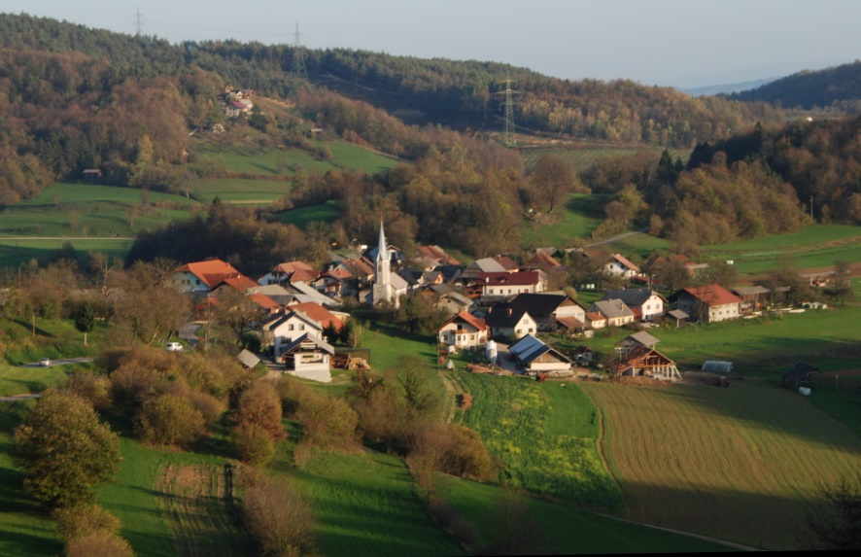
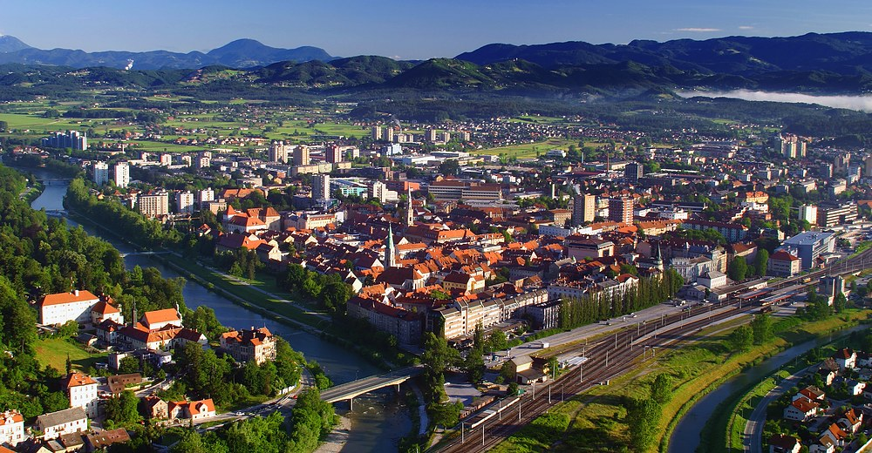
NASELJA LOČIMO po VELIKOSTI in POSELJENOSTI.
Zato ločimo:
podeželska naselja in mestna naselja

Slide 3
PODEŽELSKA NASELJA
Samotna kmetija (najmanjše podeželsko naselje, sestavlja jo 1 – 2 kmetiji)
Zaselek (obsega 3 – 15 hiš)
Vas (šteje do 3.000 prebivalcev): Ločimo
gručasta vas
obcestna vas

Slide 4
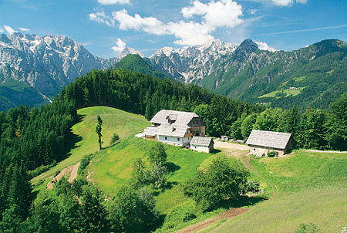
SAMOTNA KMETIJA
SAMOTNA KMETIJA NAD LOGARSKO DOLINO

Slide 5
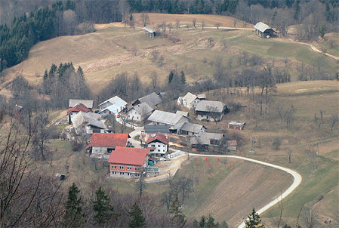
MANJŠI ZASELEK
KOSTREVNICA PRI IZLAKAH

Slide 6
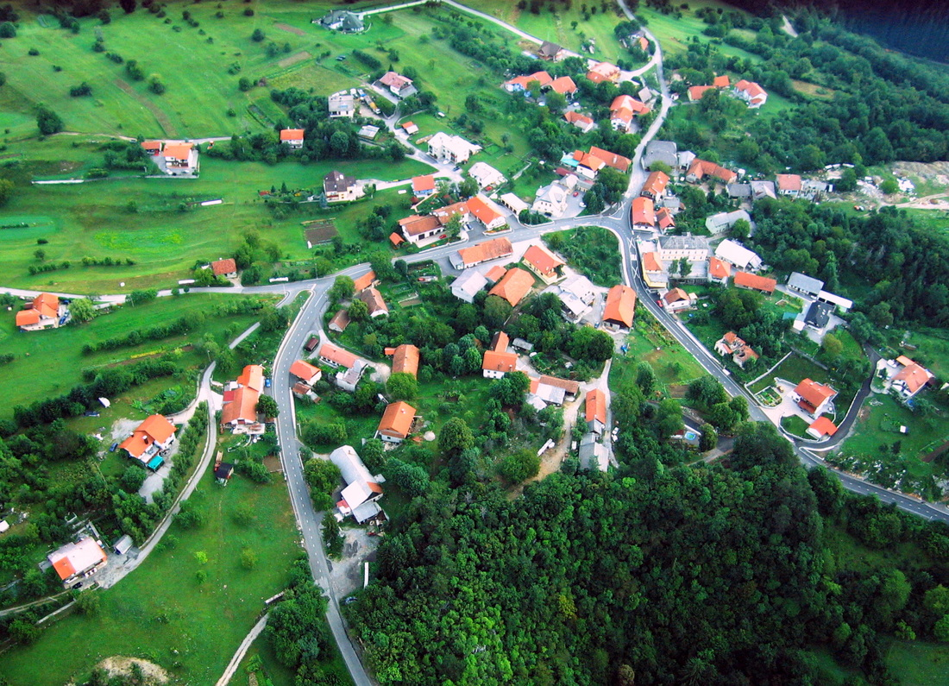
GRUČASTA VAS
BUKOVJE

Slide 7
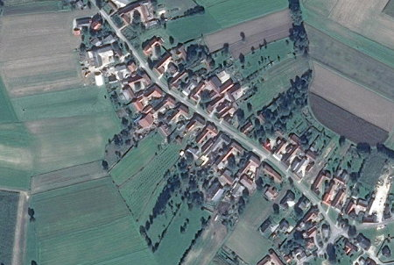
OBCESTNA VAS
CVEN PRI LJUTOMERU

Slide 8
MESTNA NASELJA
Tudi mestna naselja ločimo po velikosti in številu prebivalcev. Poznamo:
Manjša mesta (3.000 – 20.000 prebivalcev)
Večja mesta (20.000 – 100.000 prebivalcev)
Velemesta ali metropole (več milijonov prebivalcev)

Slide 9
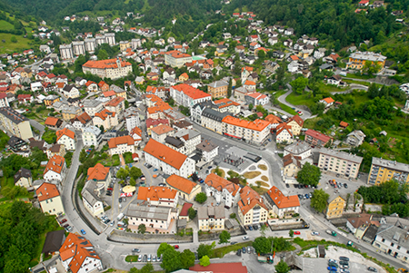
MANJŠE MESTO
IDRIJA

Slide 10
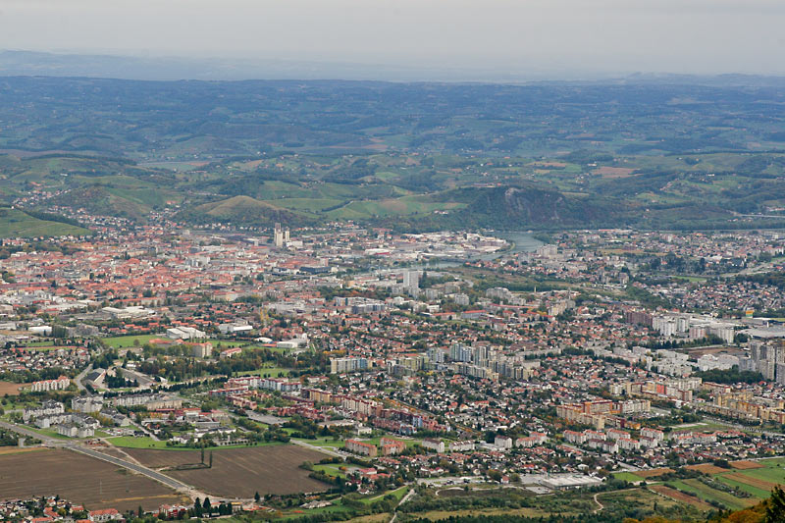
VELIKO MESTO
MARIBOR

Slide 11
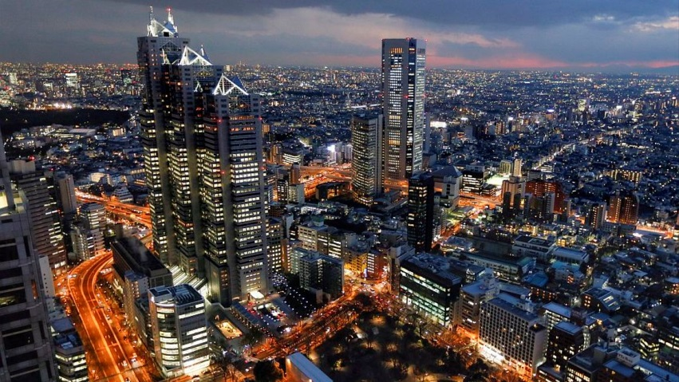
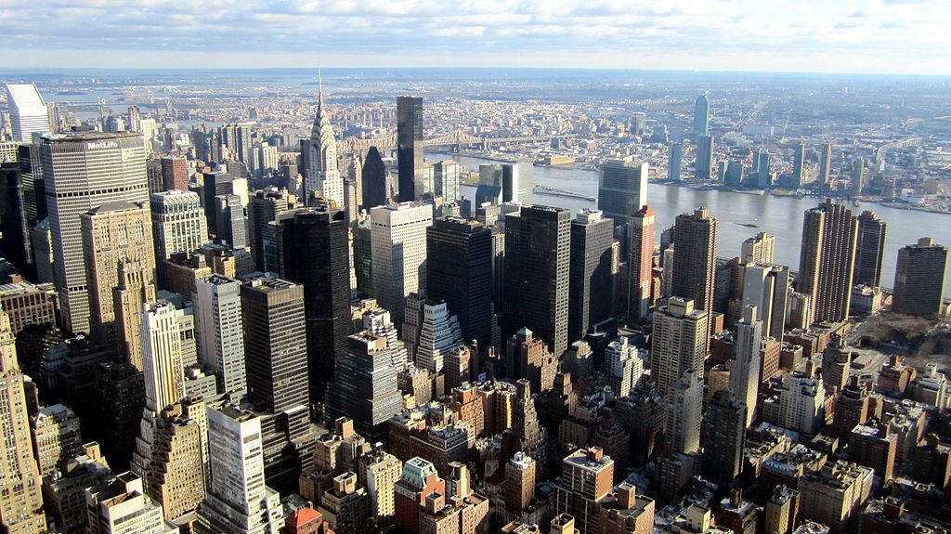
VELEMESTO
TOKIO, JAPONSKA
NEW YORK , ZDA

Slide 12
POZNAMO ŠE:

Slide 13
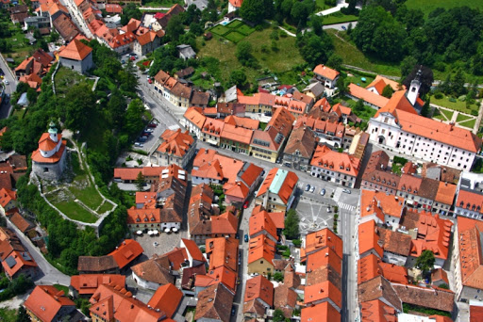
STARA MESTA so mesta z dolgo zgodovino. Pomeni, da so nastala pred mnogimi leti.
PTUJ
KAMNIK

Slide 14
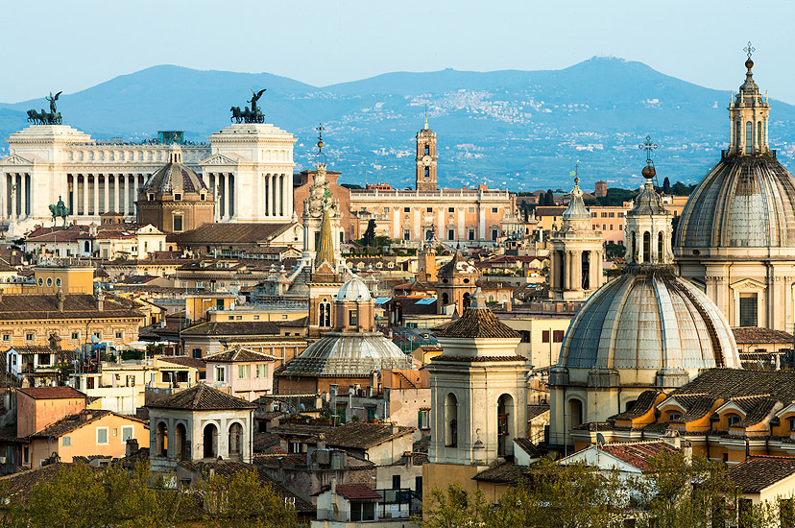
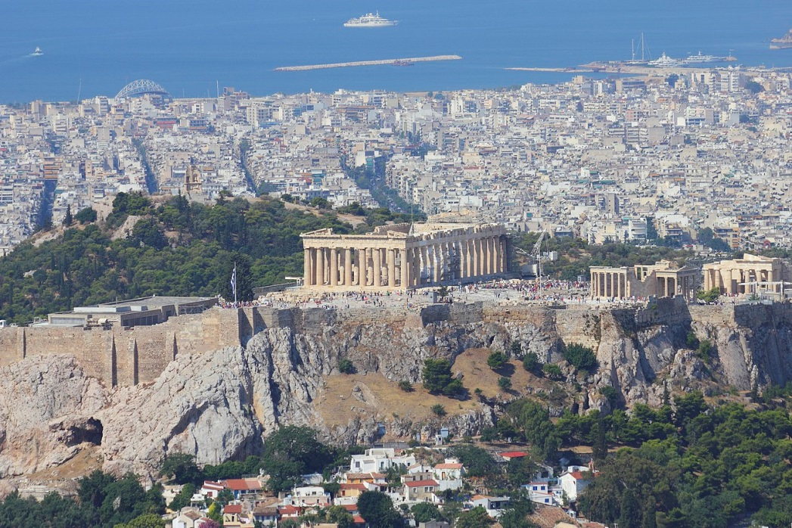
RIM, ITALIJA
ATENE, GRČIJA

Slide 15
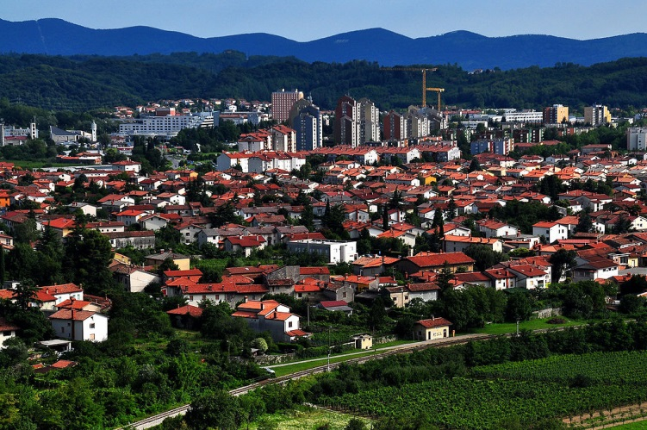
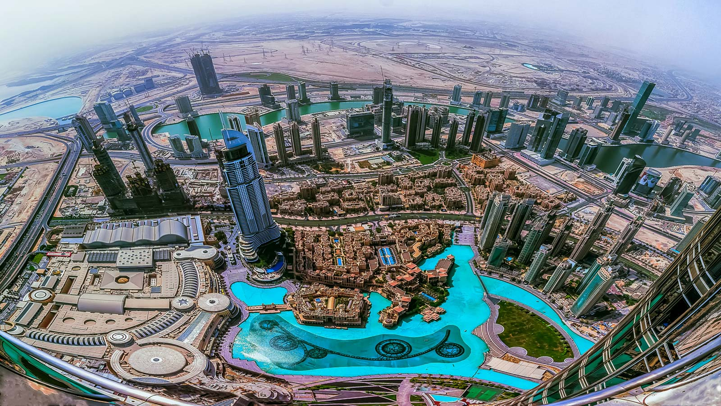
MODERNA MESTA so mlajša mesta. Gradila so se načrtno.
NOVA GORICA
DUBAJ, ZAE

Slide 16
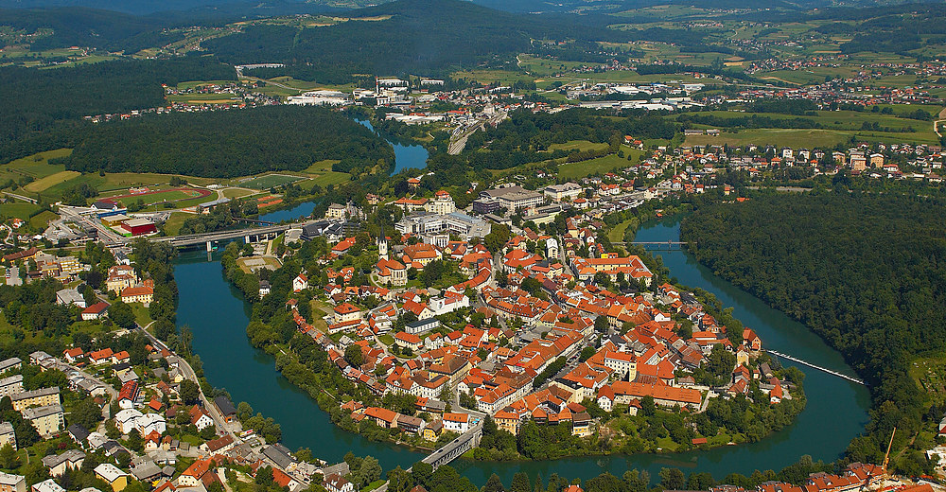
NASELJA OB REKAH
NOVO MESTO OB REKI KRKI

Slide 17
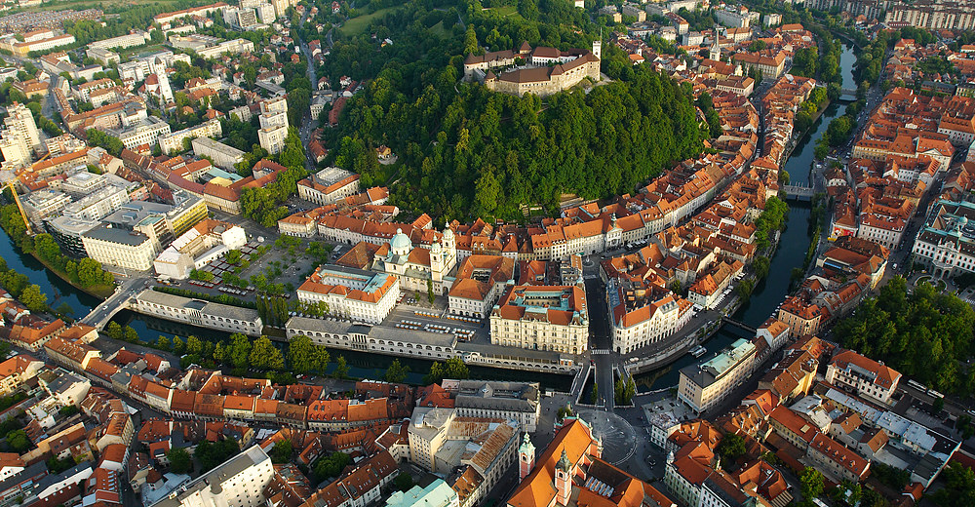
LJUBLJANA OB REKI LJUBLJANICI

Slide 18
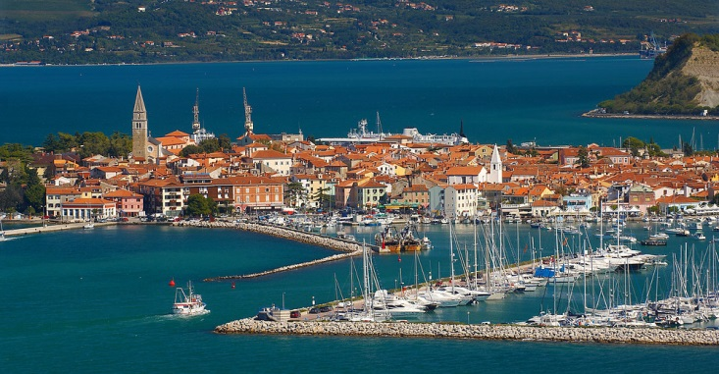
NASELJA OB MORJU
IZOLA
BARCELONA, ŠPANIJA

Slide 19
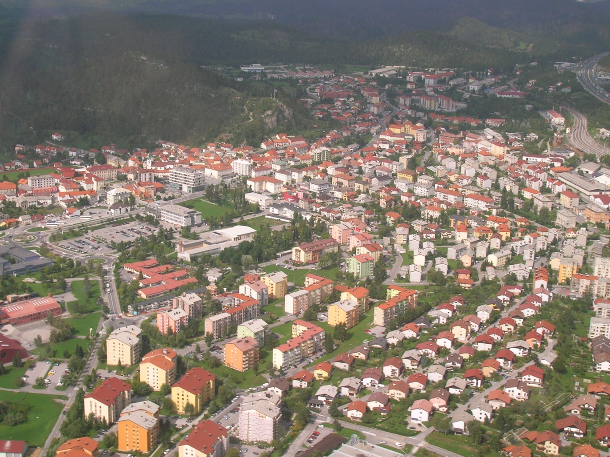
???

Slide 20
Sedaj si na vrsti ti!
Na naslednjih fotografijah poskušaj ugotoviti vrsto naselja.

Slide 21
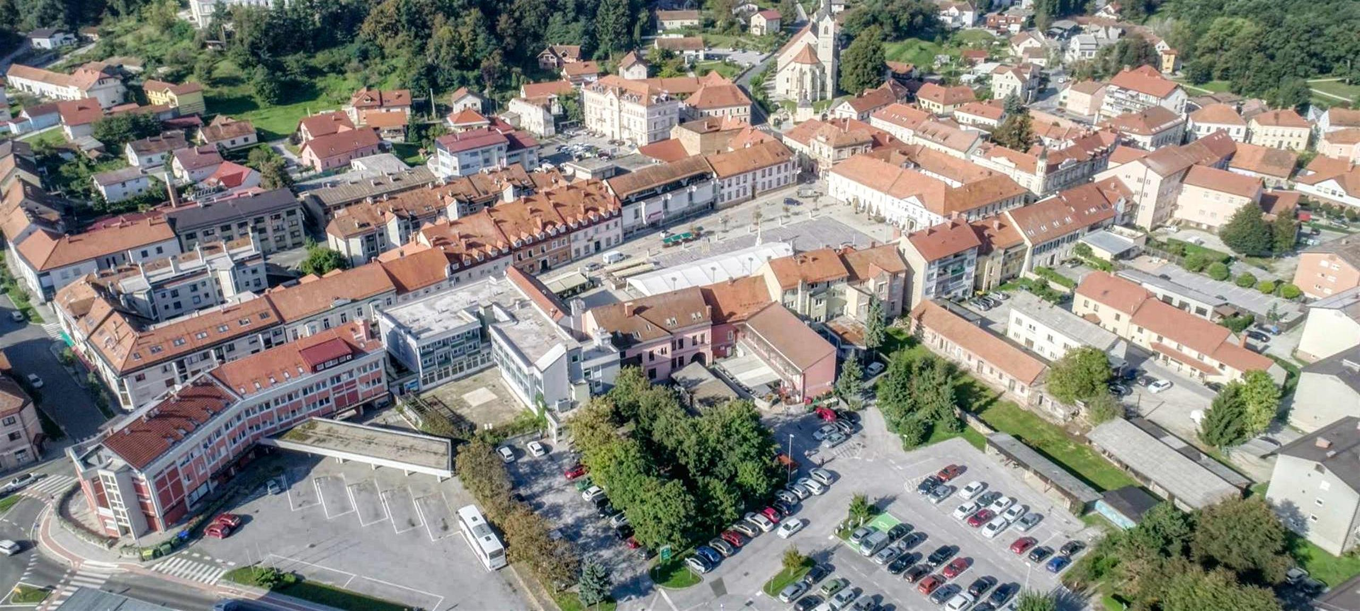

Slide 22
Če si pomislil na MANJŠE MESTO, si imel prav!
Na fotografiji je Ljutomer, ki je primer manjšega mesta.

Slide 23
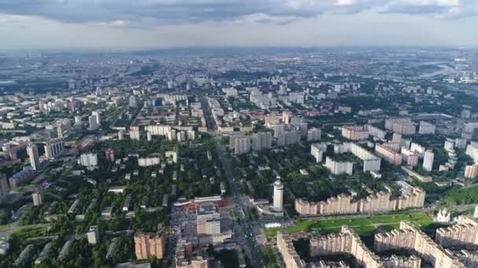

Slide 24
Tole je fotografija VELEMESTA. Na fotografiji je glavno mesto Rusije, Moskva.

Slide 25
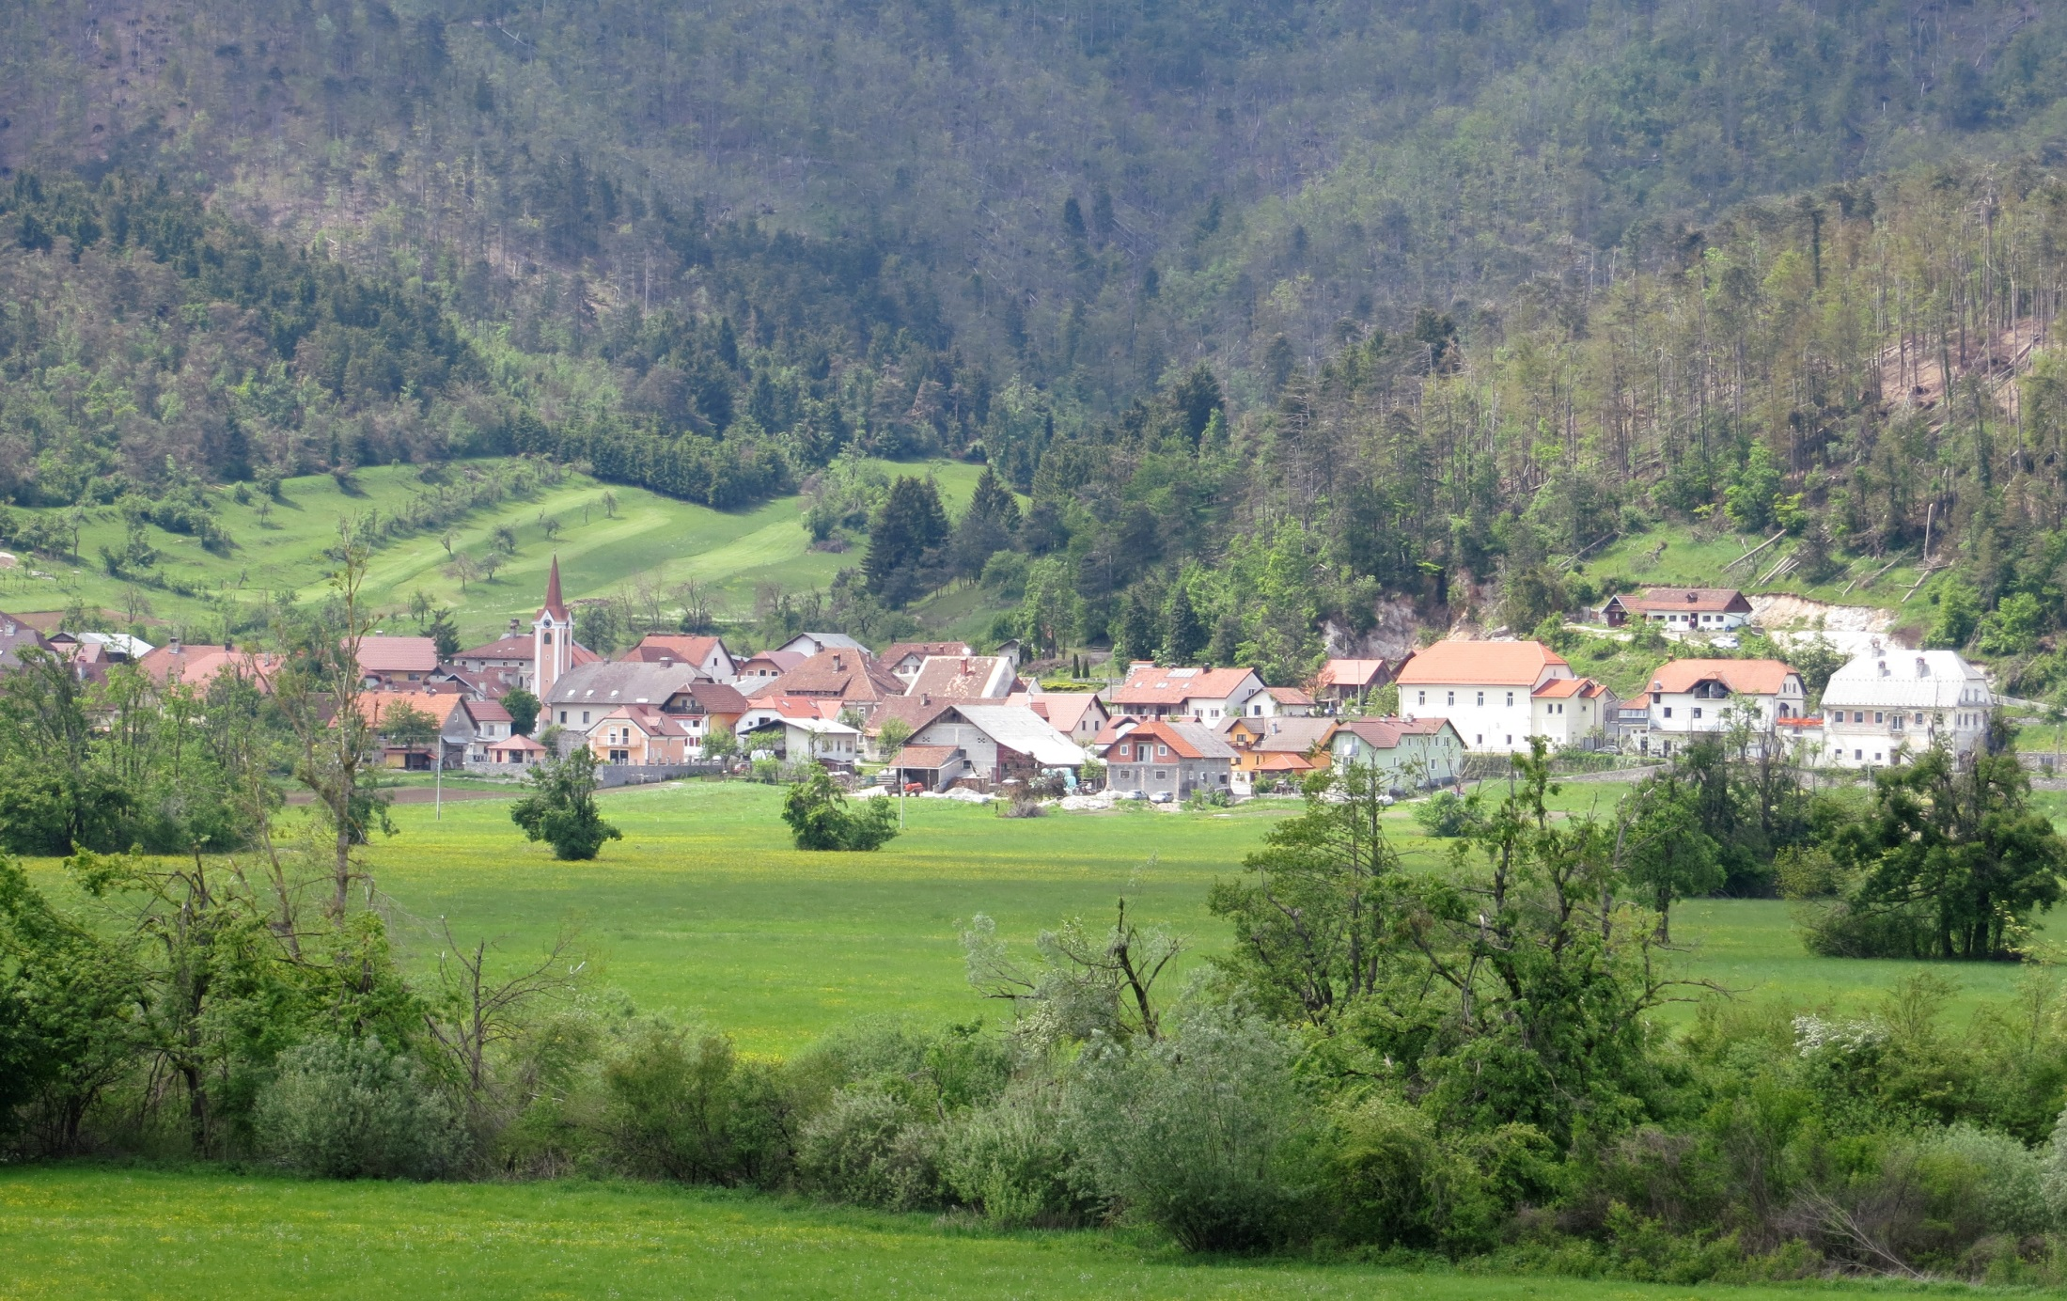

Slide 26
Tole je primer vaškega naselja. Na fotografiji je Planina pri Rakeku.

Slide 27
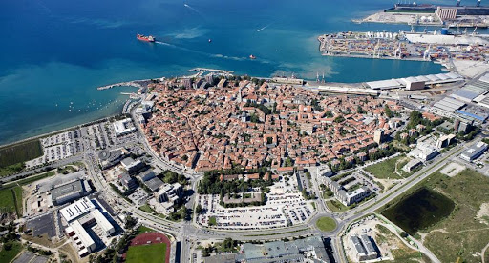

Slide 28
Tole je naselje ob morju. Na fotografiji je naše obalno mesto Koper.

Slide 29
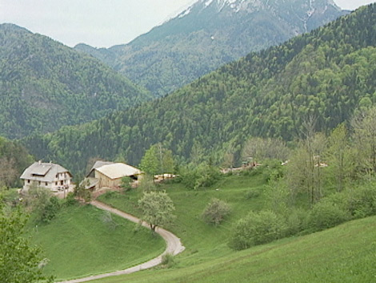

Slide 30
Tole je primer samotne kmetije.
BRAVO, prišel si do konca!

